Slide 1
Профилактика кризисных ситуаций в подростковом периоде

Slide 2
Кризис - от греческого krineo, буквально означает «разделение дорог» Таким образом, слово «кризис» несёт в себе оттенок чрезвычайности, угрозы и необходимости в действии. Само понятие «кризис» реально означает острую ситуацию для принятия какого-то решения, поворотный пункт, важнейший момент.

Slide 3
Ситуации, которые могут быть кризисными для подростка:
— несчастная любовь;
— ссора/острый конфликт со значимыми взрослыми (родители, учителя);
— травля (буллинг)/отвержение, запугивание, издевательства со стороны сверстников, травля в интернете/социальных сетях;
— тяжелая жизненная ситуация (смерть близкого человека, особенно матери, тяжёлое заболевание);
— разочарование в своих успехах в школе или другие неудачи на фоне высоких требований, предъявляемых окружением или семьёй;
— неприятности в семье, нестабильная семейная ситуация (например, развод родителей).
.

Slide 4
Одно из последствий кризисной ситуации – уход из дома.
По статистике, основной возраст уходов детей и подростков из семьи - 10-17 лет.
Дети уходят не только из неблагополучных семей. Как показывает практика, около 70 процентов – это дети, воспитывающиеся в относительно благополучных семьях.
Они уходят из дома в
поисках приключений,
в знак протеста против
чрезмерной опеки
родителей или, наоборот,
отвергнутости, ненужности,
отсутствия эмоциональной
связи с родителями,
пытаясь тем самым привлечь
их внимание.

Slide 5
Каждый отдельный случай самовольного ухода ребенка из дома индивидуален и зависит от множества причин: стиля воспитания, физического и психического здоровья ребенка.
Однако основную причину
самовольного ухода ребенка на
улицу нужно искать в семье. Дети
не всегда могут объяснить причину
побега или попросту стыдятся
своего поступка. Подростки таким
способом выпрашивают жалость к
себе, привлекают внимание,
при этом рассуждая: «Ищут, значит, я
нужен им»

Slide 6
Причины, которые могут заставить ребенка уйти из дома
крупная ссора с родителями или постоянные «выяснения отношений»;
агрессия со стороны кого-нибудь из членов семьи (физические наказания);
безразличие взрослых к проблемам подростка;
развод родителей;
появление в доме отчима или мачехи;
чрезмерная опека, вызывающая раздражение

Slide 7
основные проблемы детско-родительских отношений, определяемые как фактор риска уходов детей из семей
Отвергающая позиция: родители воспринимают ребенка как «тяжелую обязанность», стремятся освободиться от этой «обузы», постоянно порицают и критикуют недостатки ребенка, не проявляют терпение.
2. Позиция уклонения: эта позиция свойственна
родителям эмоционально холодным, равнодушным; контакты
с ребенком носят
случайный и редкий характер;
ребенку предоставляется
полная свобода и
бесконтрольность.

Slide 8
3. Позиция доминирования по
отношению к детям: для этой позиции
характерны: непреклонность, суровость взрослого по отношению к ребенку,
тенденции к ограничению его потребностей, социальной свободы, независимости.
.
Ведущие методы этого семейного
воспитания
— дисциплина, режим, угрозы,
наказания.

Slide 9
Основные проблемы детско – родительских отношений, определяемые как фактор риска уходов детей из семьи.
4. Отвергающе- принуждающая позиция: родители приспосабливают ребенка к выработанному ими образцу поведения, не считаясь с его индивидуальными особенностями. Взрослые предъявляют завышенные требования к ребенку,
навязывают ему собственный авторитет. При этом они не признают прав ребенка на самостоятельность. Отношение взрослых к детям носит оценивающий характер.

Slide 10
Профилактика самовольных уходов
1. Располагать информацией о местонахождении
ребенка в течение дня.
2. Не разрешать несовершеннолетним находиться без присмотра взрослых позднее 22.00.
3. Обращать внимание на окружение ребенка,
контактировать с его
друзьями, знакомыми,
знать их адреса и телефоны.
4. Планировать и
организовывать досуг
детей.

Slide 11
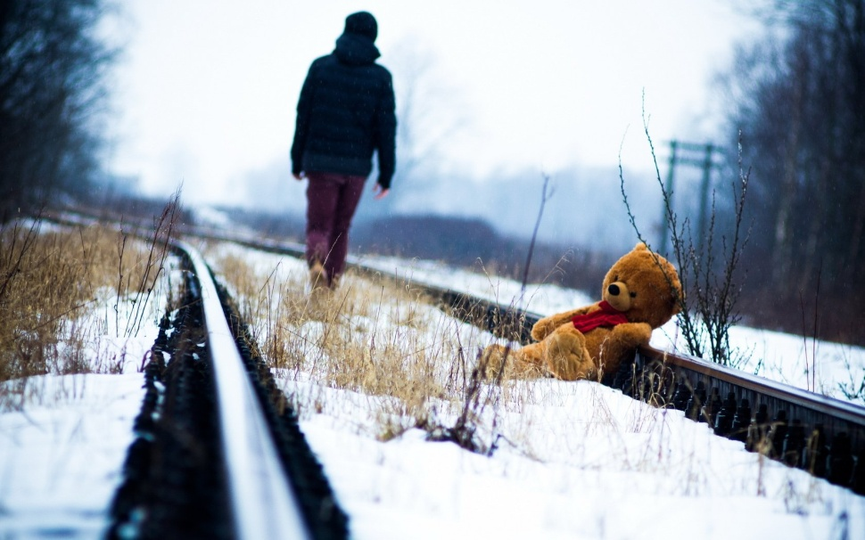
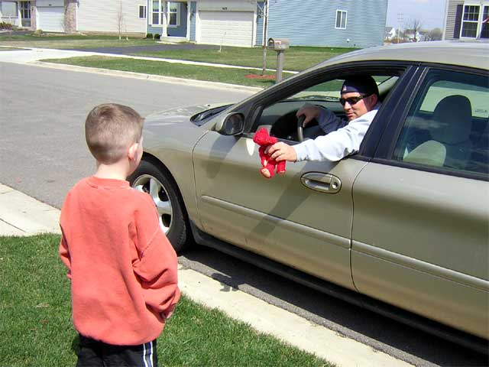
Профилактика самовольных уходов
5. Провести с несовершеннолетними беседы:
- безопасность на дорогах;
- безопасность в лесу, на воде, болотистой местности;
- безопасность при террористических актах;
- общение с незнакомыми людьми и т.д.

Slide 12
Профилактика самовольных уходов
6. При задержке ребенка более часа от назначенного
времени возвращения:
обзвонить друзей, знакомых, родных,
к которым мог пойти ребенок;
сообщить в администрацию школы;
обзвонить близлежащие больницы,
справочную «Скорой помощи», органы МВД.
7. Если предпринятые меры не дали результатов, необходимо сделать письменное заявление в органы МВД, при этом иметь документ, удостоверяющий личность заявителя и
несовершеннолетнего, фото ребенка, иметь при себе номера телефонов друзей и одноклассников несовершеннолетнего.
8. При обнаружении пропавшего ребенка сообщить
администрации образовательного учреждения и в органы МВД о его возвращении.

Slide 13
Если ваш ребенок самовольно покинул дом, необходимо своевременно и грамотно организовать поиск ребенка
Шаг первый: Вспомните все, о чем говорил ваш ребенок в последнее время. Зачастую наши дети нам говорят почти все, другое дело, слышим ли мы их. Соберите родственников, с которыми ваш ребенок общался в последнее время, обзвоните друзей и знакомых подростка. Проверить, велся ли дневник (в письменном
или в электронном варианте).
Шаг второй: Собрав информацию, так же проверьте, не взял ли ребенок
из дома деньги, ценности,
теплые вещи, документы.

Slide 14
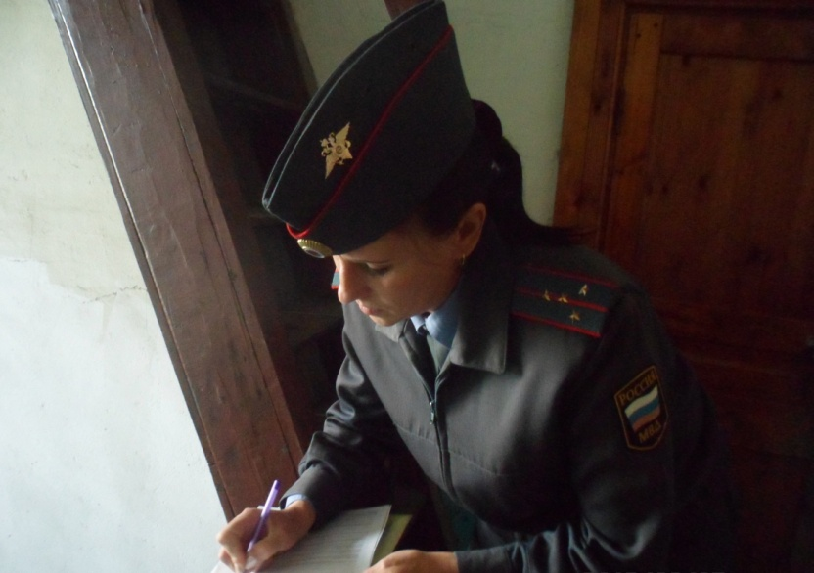
.
Продолжайте звонить ближайшим друзьям ребенка, акцентируя внимание на том, что вы очень его любите, волнуетесь, ждете его дома и совсем
не сердитесь. Найдя своего сына
или дочь, не нападайте на него сразу
с расспросами. Но через некоторое
время попытайтесь поговорить на
тему побега, узнать, что послужило
его причиной, постарайтесь понять своего ребенка и
найти взаимопонимание с ним.
Помните о том, что вы — не надсмотрщик на галерах, и вашей целью не должно быть тотальное навязывание ребенку своих взглядов на жизнь.

Slide 15
Как ищут подростка ?
Поиск начинается со звонка на телефон полиции. Ориентировка рассылается по всем отделениям полиции и постам ГИБДД города. К родителям выезжает экипаж для заполнения документов, разрешающих все необходимые мероприятия. Также полицейские созваниваются с волонтерами общественной организации «Поиск пропавших детей». С согласия родителей фото ребенка с описанием размещают на официальном сайте УМВД, на страницах официального сообщества волонтеров в социальных сетях и рассылают в СМИ.
Волонтеры и полицейские встречаются в точке сбора — как правило это последнее место, где видели ребенка. Далее волонтеры вместе со следователем, ведущим дело, начинают собирать информацию и прочесывать местности. Параллельно ведется работа в интернете. В среднем собирается 4-6 экипажей волонтеров по 4-5 человек. Определяется каждому своя зона поиска и ответственности.
Сотрудники полиции в первую очередь посещают последнее место нахождения ребенка и проверяют, не совершалось ли в отношении него преступление. Помимо всего прочего, подростка отслеживают по городским камерам наблюдения.

Slide 16
Куда можно обратиться за помощью в кризисных ситуациях ?
Не забывайте, что в преодолении кризисных ситуаций, коснувшихся вас и вашего ребенка, вам всегда помогут специалисты. Чем раньше вы обратитесь за помощью к психологу или психиатру, тем больше шансов разрешить проблему ребенка и предотвратить его уход из дома.
∙ Всероссийский Детский телефон доверия (бесплатно, круглосуточно)
8-800-2000-122.
Психологическое консультирование, экстренная и кризисная психологическая помощь для детей в трудной жизненной ситуации, подростков и их родителей.

Slide 17
Помните : то, что взрослому кажется пустяком, для ребёнка может быть
поводом для
очень серьёзных
душевных
переживаний.
Спасибо за внимание!

Slide 18
Для достижения гармонии в Вашей семье и с Вашим ребенком мы предлагаем несколько простых советов:
1. Старайтесь ежедневно общаться с ребенком, узнавать новости из школы, его успехи и проблемы в учебе, интересоваться взаимоотношениями в классе.
2. Обращайте внимание на настроение ребенка, когда он пришел из школы. Стоит насторожиться, если он приходит поникшим и грустным.
3. Выслушайте своего ребенка, даже если Вы очень устали. Ведь именно Вы тот человек, от которого Ваши сын или дочь хотят услышать доброе слово и совет.
4. Уход из дома – это протест ребенка, его защитная реакция. А в некоторых случаях и манипулирование родителями. Задумайтесь, что же Вы сделали не так?

Slide 19
5. Уделяйте больше внимания Вашему чаду. Говорите с ним. Займитесь общим делом. Это сближает.
Организуйте
занятость
ребенка в свободное время: запишите его на
кружки, секции. При этом, учитывая его желания.
Если это будет против воли ребенка,
то все ваши усилия будут тщетны.
7. Узнайте, с кем дружит Ваш ребенок. Подружитесь с ними и Вы. Приглашайте в гости, разговаривайте с ними о делах в школе и за ее пределами.
8. Никогда не бейте своего ребенка. Вместо физического
наказания используйте слова.

